Slide 1

Introducción a la administración
de sistemas
Tecnicatura universitaria en administración
de sistemas y software libre
FAI – UNCOMA – 2016
Ing. Miriam Lechner
Lic. Hugo Fernández

Slide 2



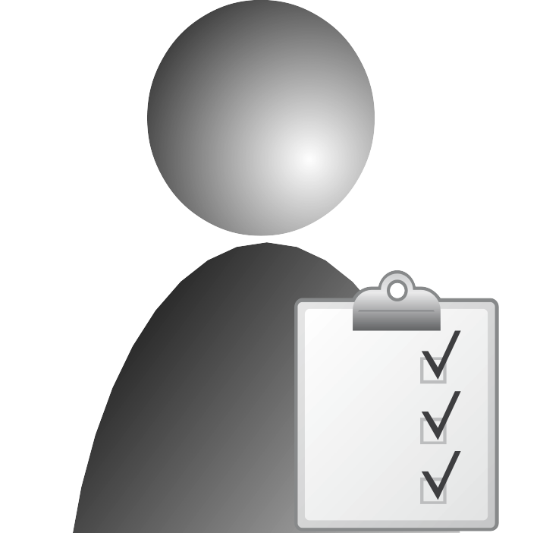
Usuarios
Qué es un usuario?
Todos los usuarios son personas físicas?
Qué define un usuario dentro de un sistema?

Slide 3
Usuarios
Usuarios:
UID, quién es 0?
GID (primario y secundario)
Directorio de inicio (home)
Archivos en otros directorios: cómo los encuentro?
Mailbox, cron, etc.
VARIABLES DE AMBIENTE
Shell
Archivos ocultos en su directorio de inicio

Slide 4
Seguridacd: usuarios y grupos
Relación entre los usuarios y los permisos sobre archivos
Grupos
Otros programas: sudo

Slide 5
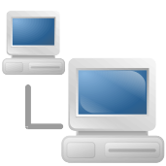
Usuarios en una red
Qué sucede con los usuarios cuando tenemos una
Red de computadoras?
OJO con la seguridad.
Opciones: LDAP, NIS

Slide 6
Usuarios: alta
Qué implica dar de alta un usuario? Cómo lo hacemos?
Determinamos los atributos mínimos que lo definen. (Podríamos
tener un formulario predefinido a completar).
Quién puede agregar usuarios? Por qué?
Dónde ubicamos su directorio de inicio?
Archivos de configuración afectados:
Passwd, shadow, groups → dónde se encontrarán?

Slide 7
Usuarios: alta
Alta manual: vipw, vigr
Es seguro? Por qué?
Alta a través de herramientas específicas: useradd, adduser, herramientas
gráficas (qué pasa sin son cientos?)

Slide 8
Usuarios: baja y modificación
Procedimiento manual de baja o modificación: vipw, vigr
Bloqueo en lugar de baja
Es seguro? Por qué?
Baja o modificación a través de herramientas específicas: userdel, deluser, usermod
herramientas gráficas

Slide 9
Otras herramientas
passwd
su
sudo

Slide 10
¡Gracias!
¿Preguntas?

